Slide 1
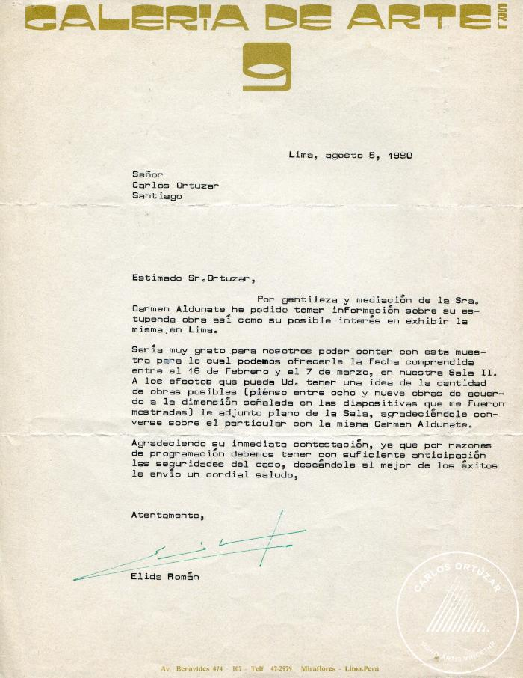
Carta de Elida Román a Carlos Ortúzar (1-10001)

Slide 2
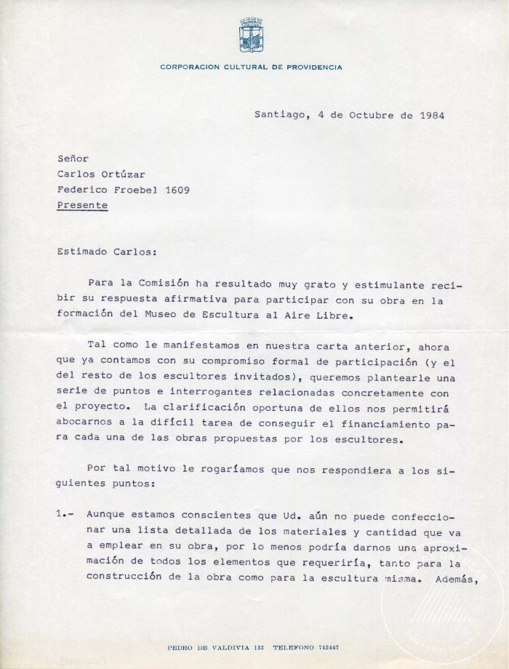
Carta de Germán Domínguez y Federico Assler a Carlos Ortúzar (1-10003)

Slide 3
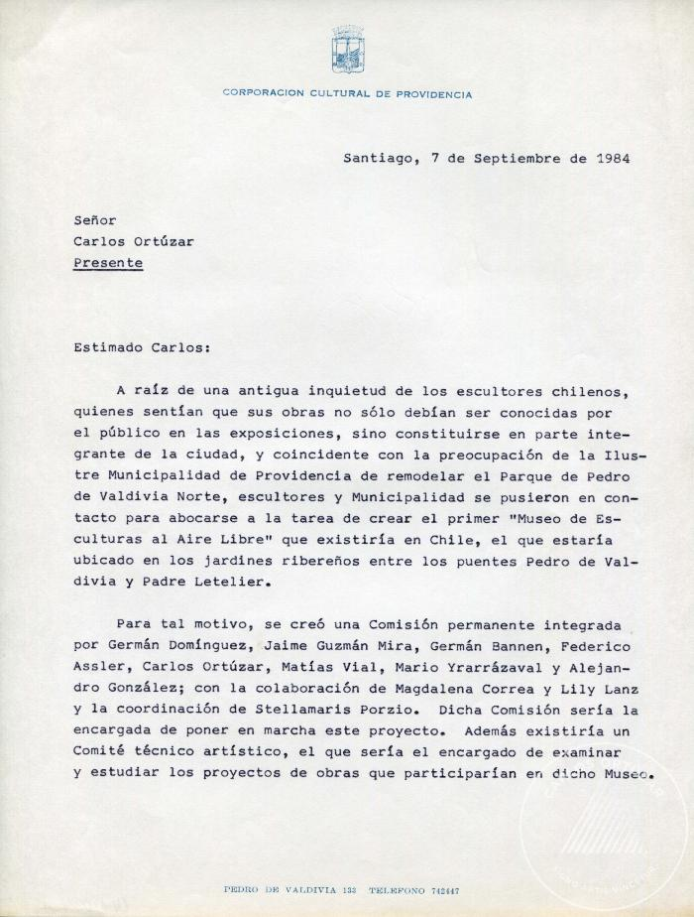
Carta de German Domínguez y Federico Assler a Carlos Ortúzar (1-10004)

Slide 4
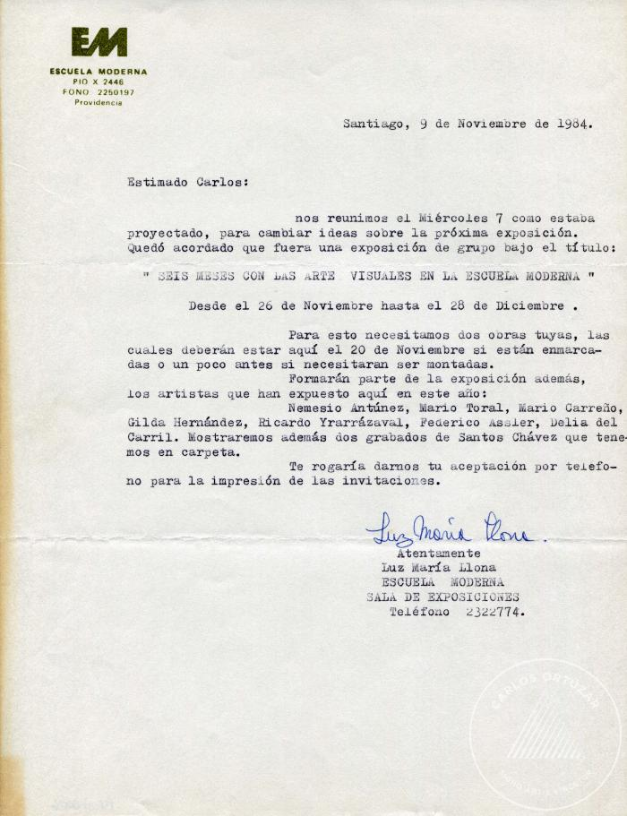
Carta de Luz María Llona a Carlos Ortúzar (1-10006)

Slide 5
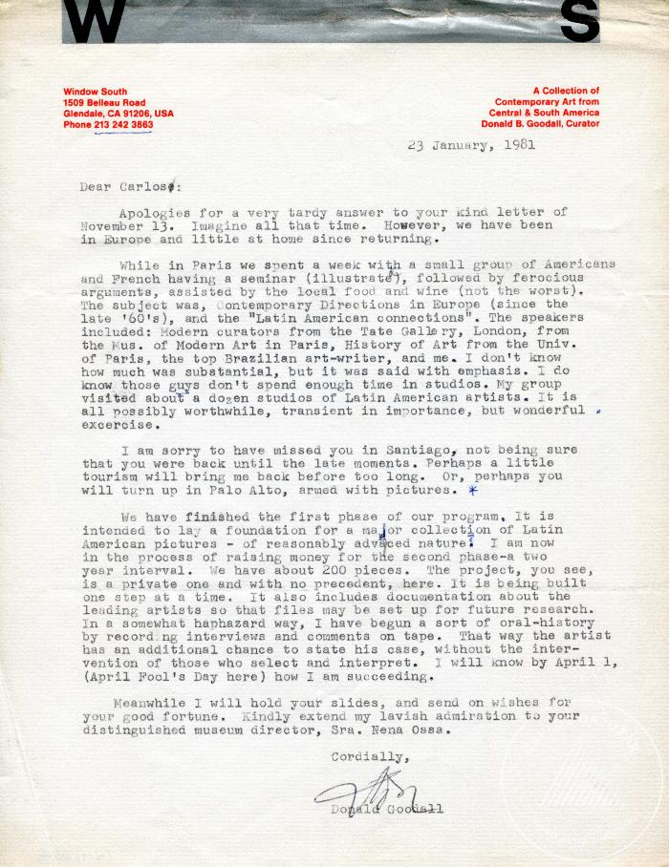
Carta de Donald Goodall a Carlos Ortúzar (1-10008)

Slide 6
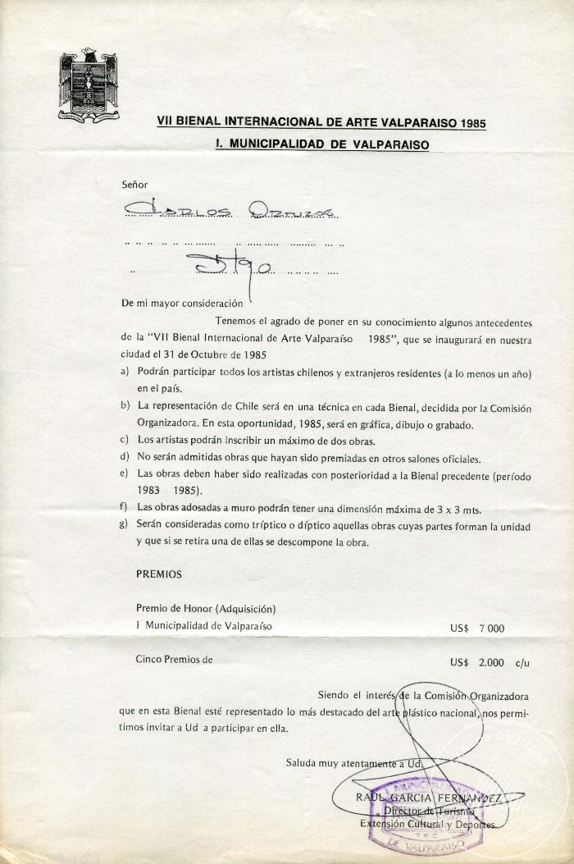
Carta de Raúl García a Carlos Ortúzar (1-10009)

Slide 7
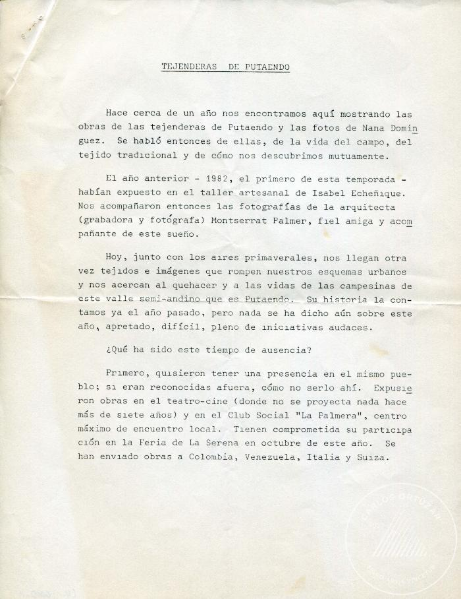
Tejenderas de Putaendo (1-10010)

Slide 8
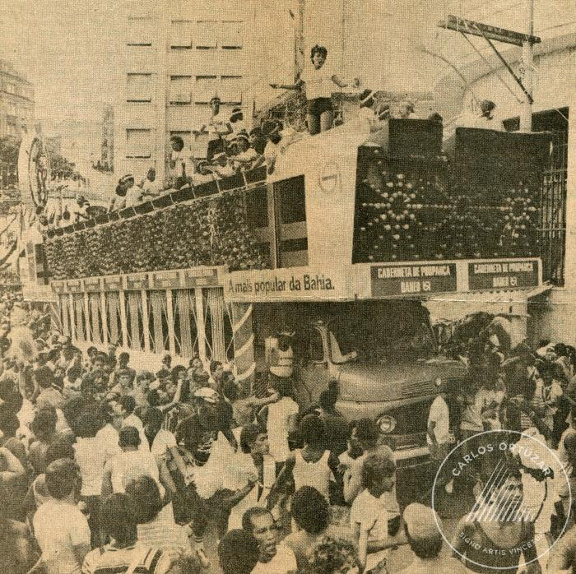
Caderneta de poupança. Recorte de prensa (1-10011)

Slide 9
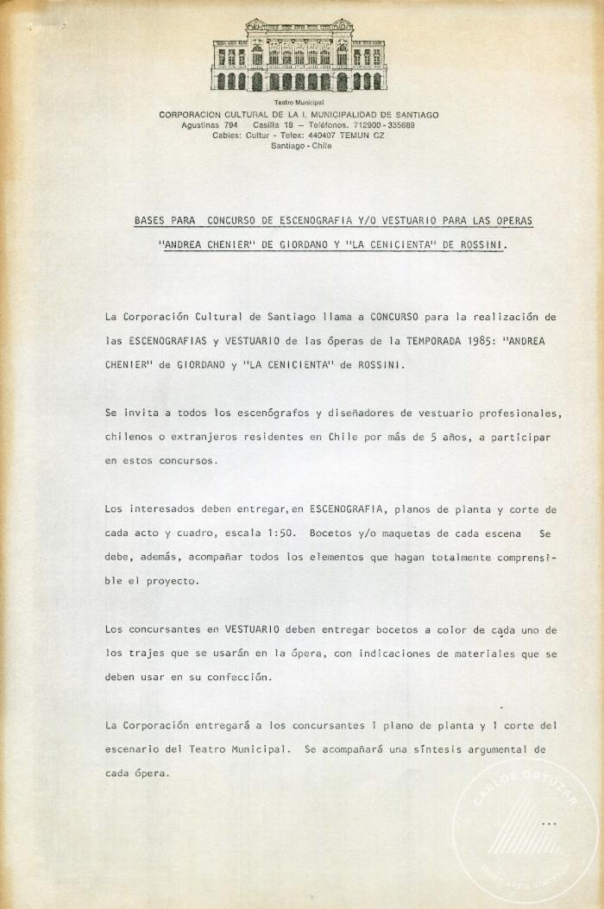
Bases para Concurso de escenografía y/o vestuario para las operas "Andrea Chenier" de Giordano y "La Cenicienta" de Rossini (1-10014)

Slide 10
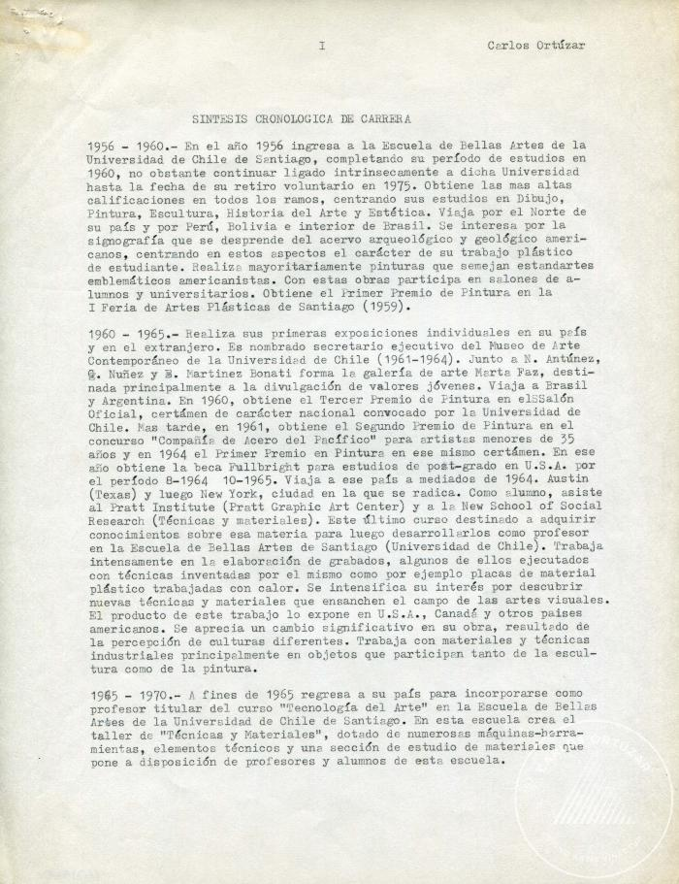
Síntesis Cronológica de carrera (2-10001)

Slide 11
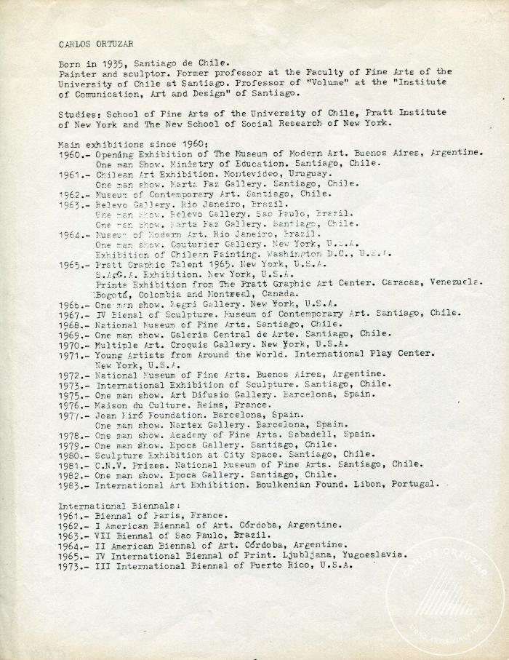
Cronología de carrera 1960-1981 (2-10002)

Slide 12
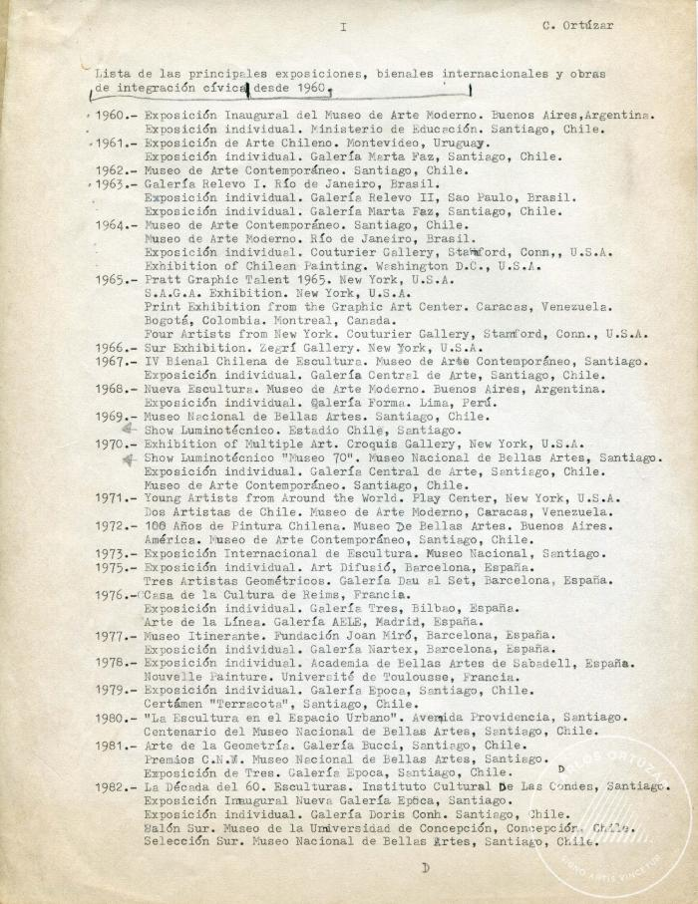
Lista de las principales exposiciones, bienales internacionales y obras de integración cívica desde 1960. Borrador (2-10003)

Slide 13
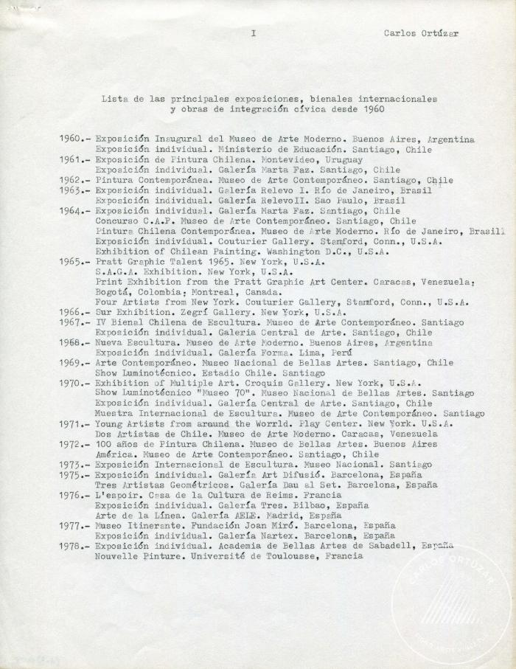
Lista de las principales exposiciones, bienales internacionales y obras de integración cívica desde 1960 (2-10004)

Slide 14
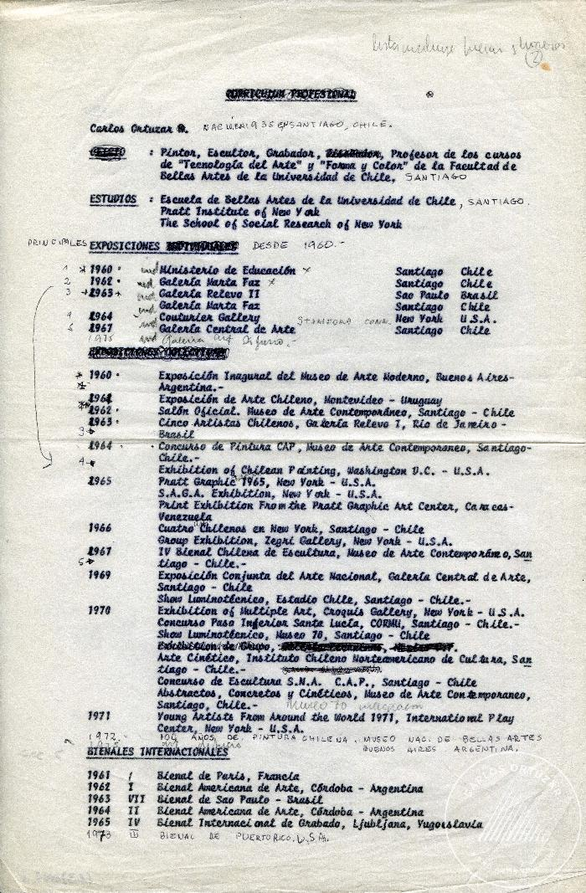
Curriculum Profesional (2-10006)

Slide 15
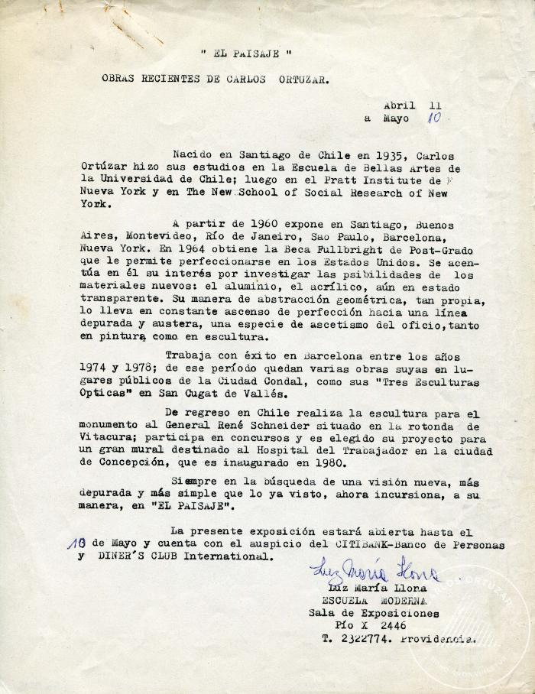
El paisaje. Obras recientes de Carlos Ortúzar (2-10008)

Slide 16
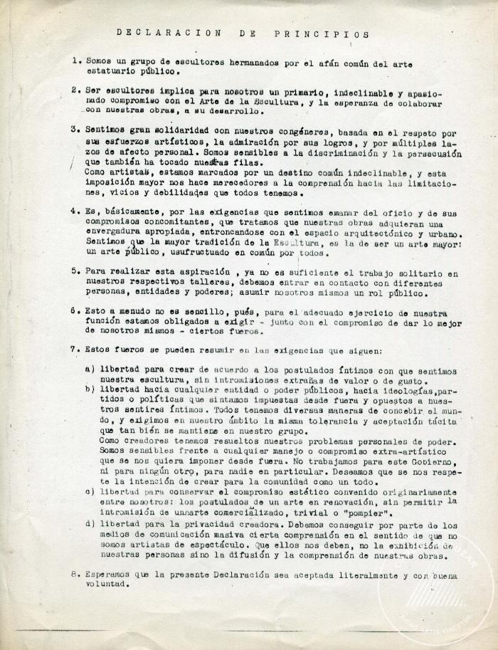
Declaración de principios (2-10009)

Slide 17
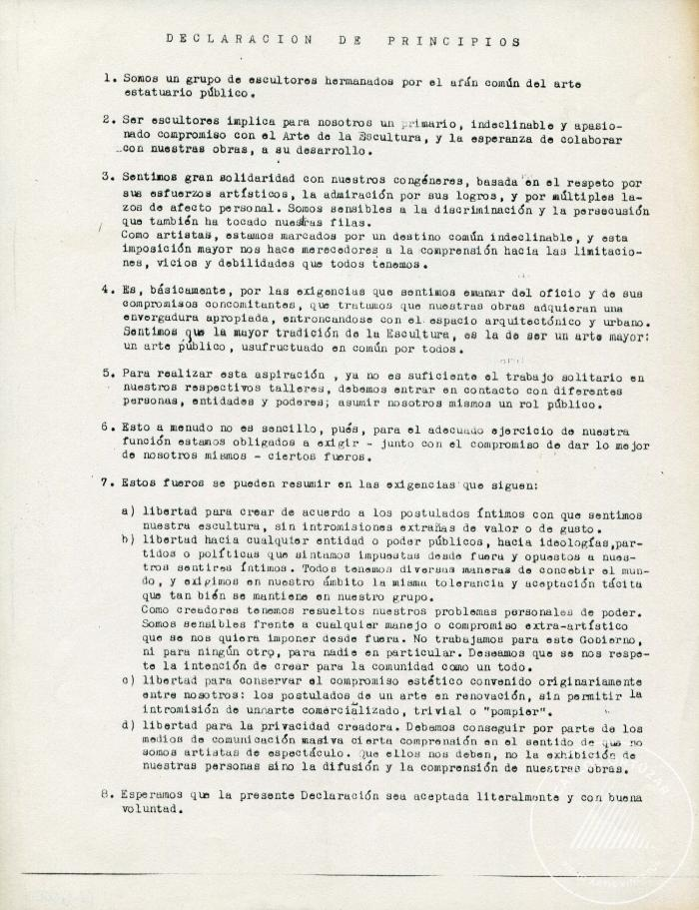
Declaración de principios (2-10010)

Slide 18
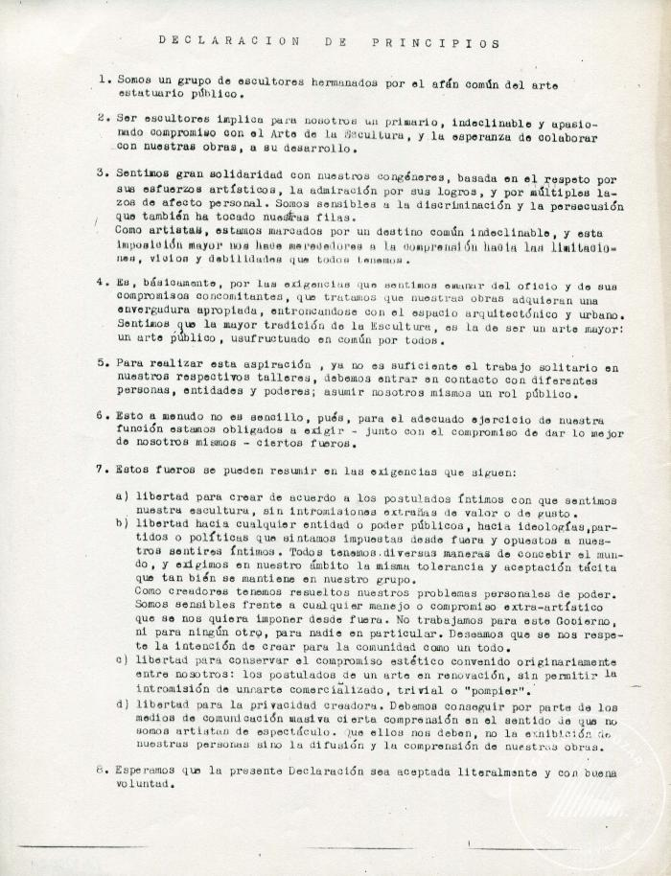
Declaración de principios (2-10011)

Slide 19
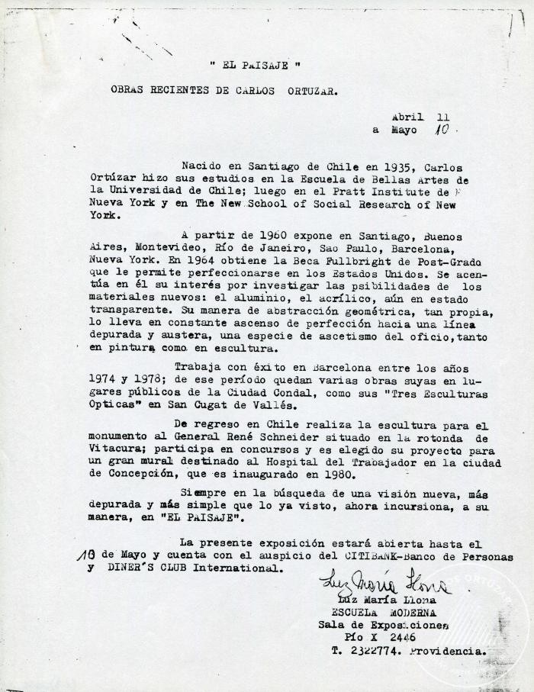
El paisaje. Obras recientes de Carlos Ortúzar (2-10012)

Slide 20
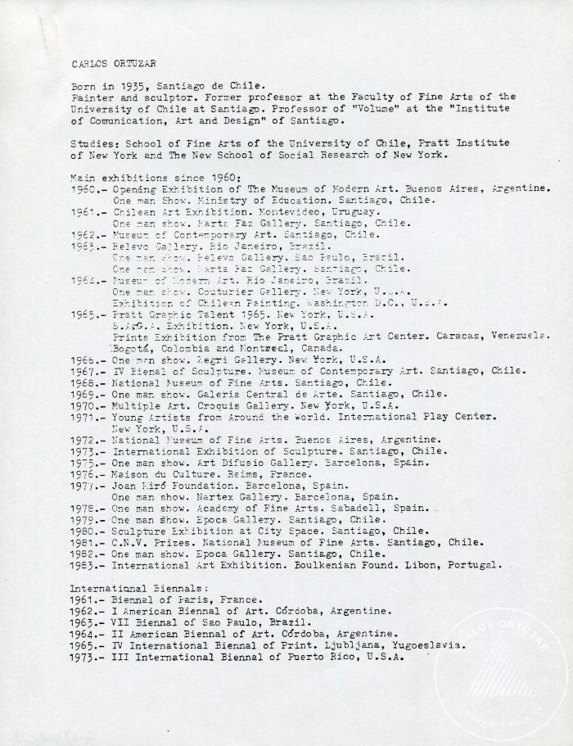
Carlos Ortúzar. Síntesis cronológica de carrera 1960-1981 (2-10013)

Slide 21
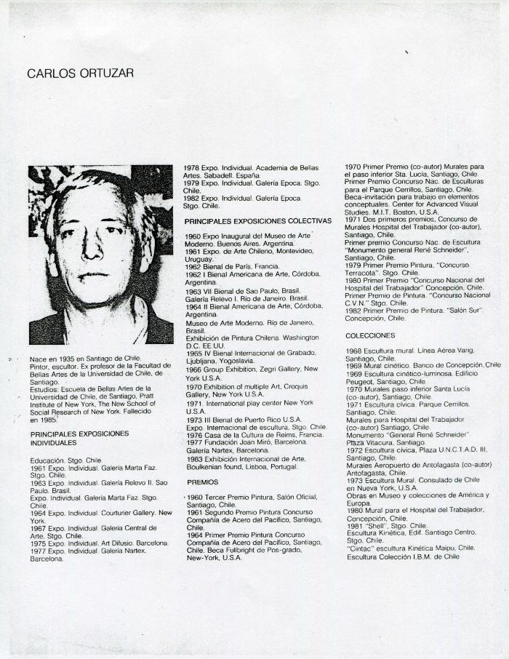
Carlos Ortúzar. Síntesis cronológica de carrera 1961-1981 (2-10014)

Slide 22
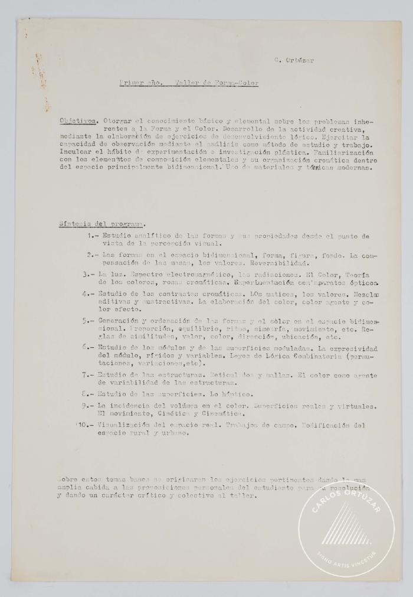
Primer Año. Taller forma-color (3-10002)

Slide 23
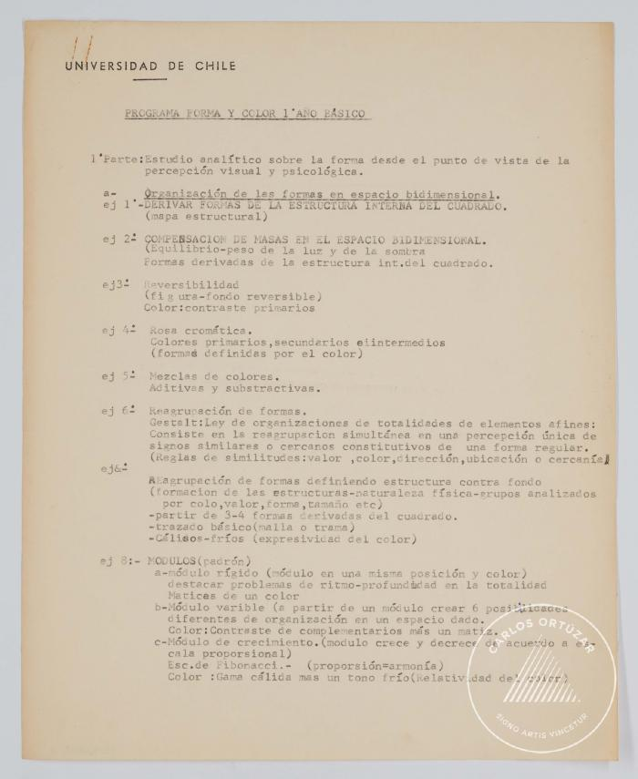
Programa forma y color 1 año básico (3-10003)

Slide 24
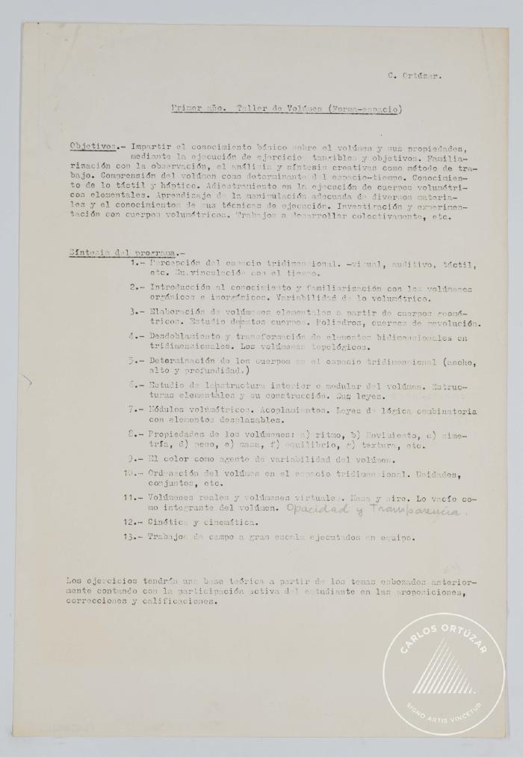
Primer año. Taller volumen (forma-espacio) (3-10003-1)

Slide 25
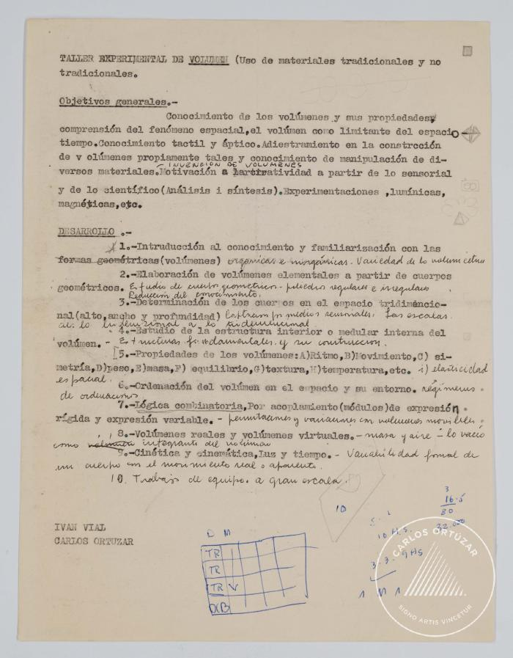
Taller experimentación de Volumen (uso de materiales tradicionales y no tradicionales) (3-10003-3)

Slide 26
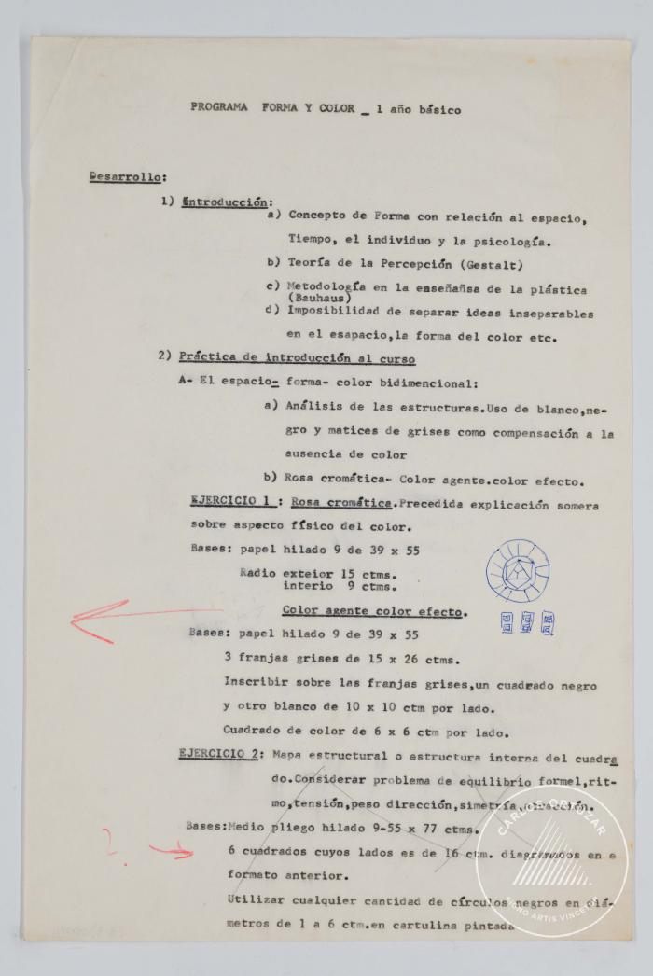
Programa Forma y color 1 año básico (3-10004)

Slide 27
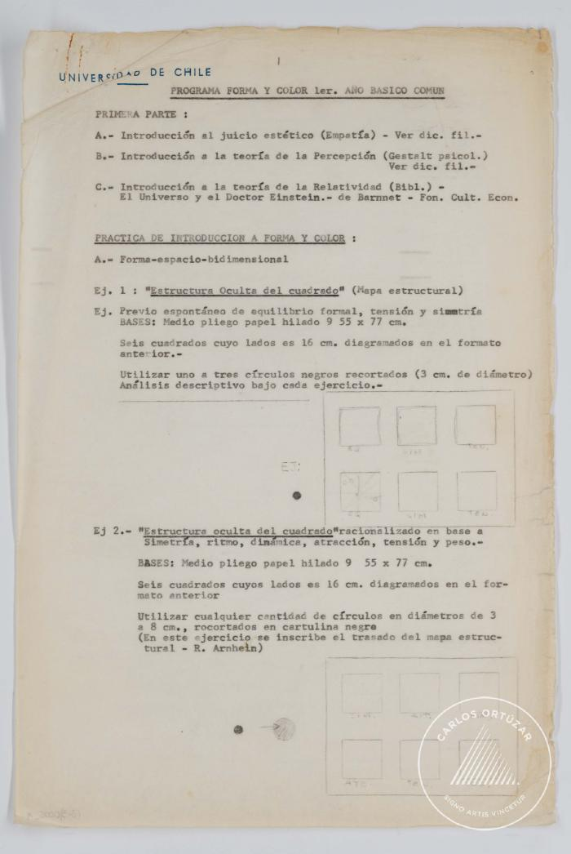
Programa forma y color 1er. año básico común (3-10005)

Slide 28
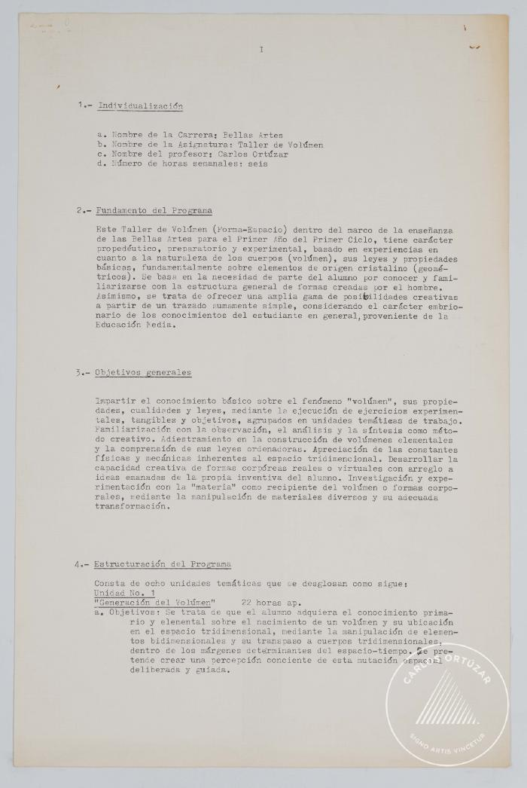
Taller de volumen. Programa (3-10007)

Slide 29
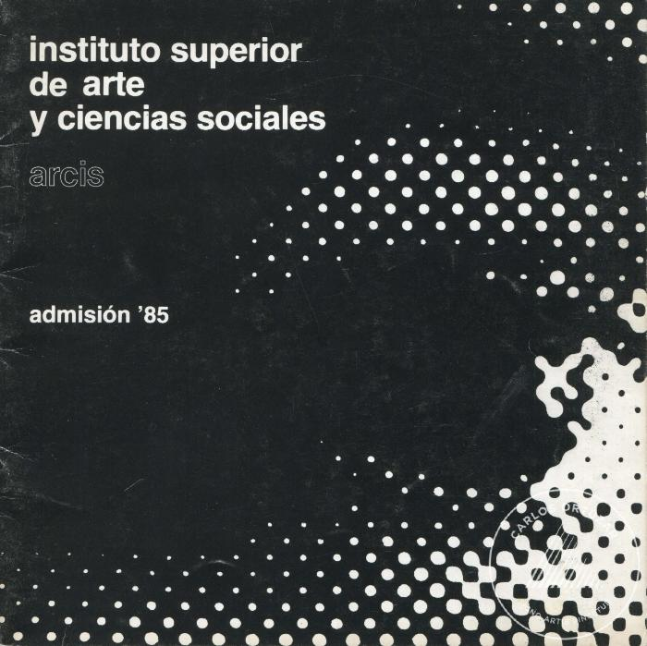
Carreras del Instituto superior de arte y ciencias sociales. Arcis. 1985 (3-10008)

Slide 30
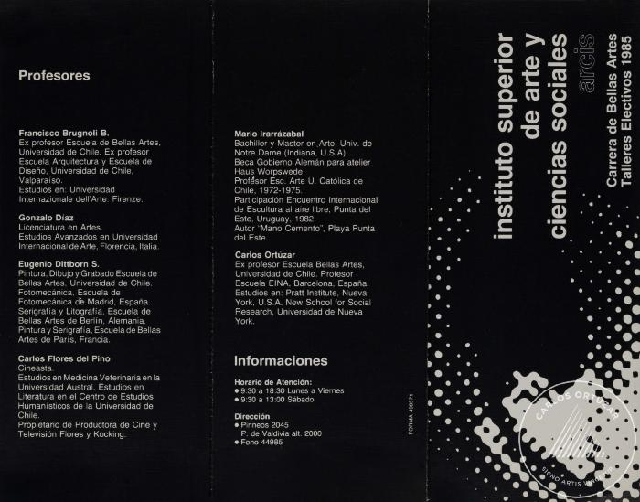
Instituto superior de arte y ciencias sociales. Carrera de Bellas Artes. Talleres Electivos (3-10009)

Slide 31
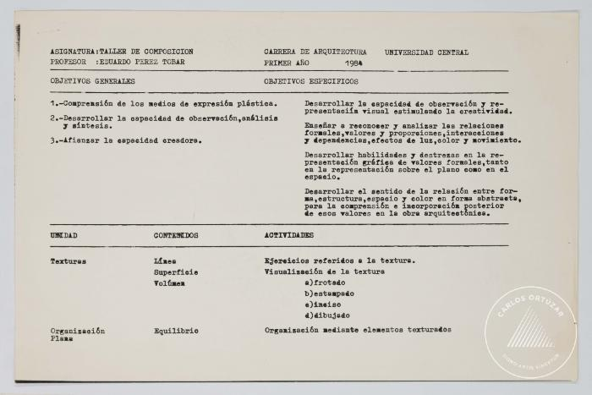
Taller de composición. Carrera de Arquitectura. Universidad Central. 1984 (3-10012)

Slide 32
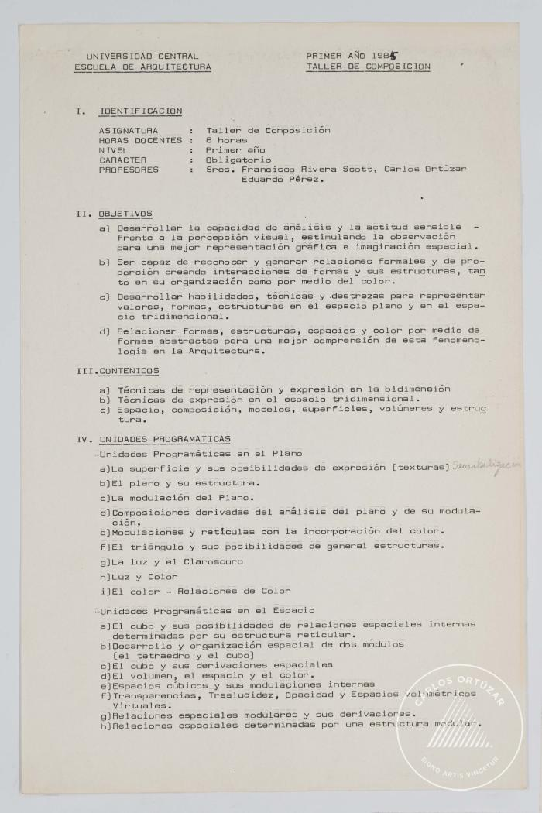
Taller de composición. Escuela de Arquitectura. Universidad Central. 1985 (3-10013)

Slide 33
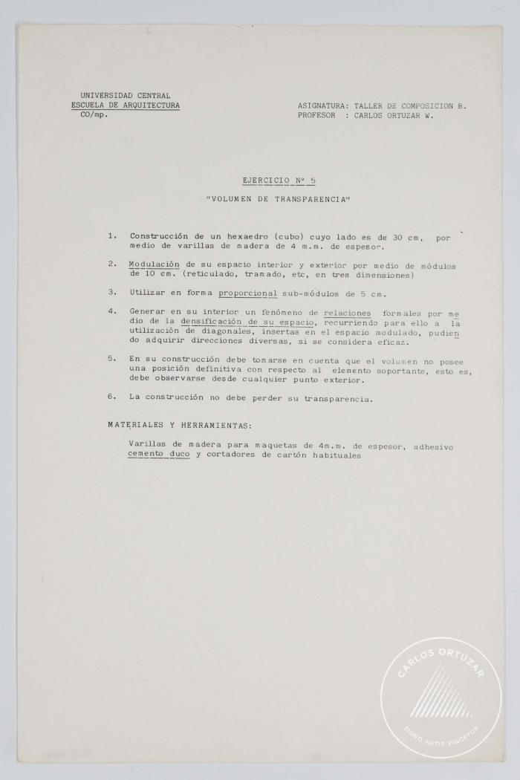
Taller de composición. Ejercicio nº 5. Volumen de transparencia. (3-10014)

Slide 34
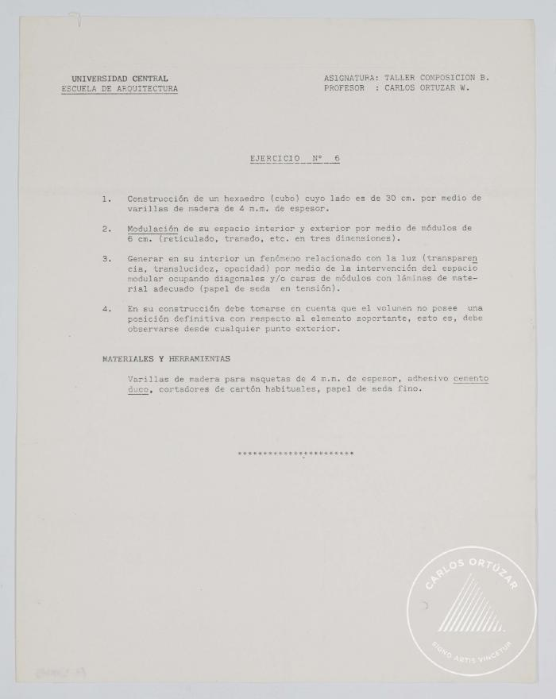
Taller de composición. Ejercicio nº 6 (3-10015)

Slide 35
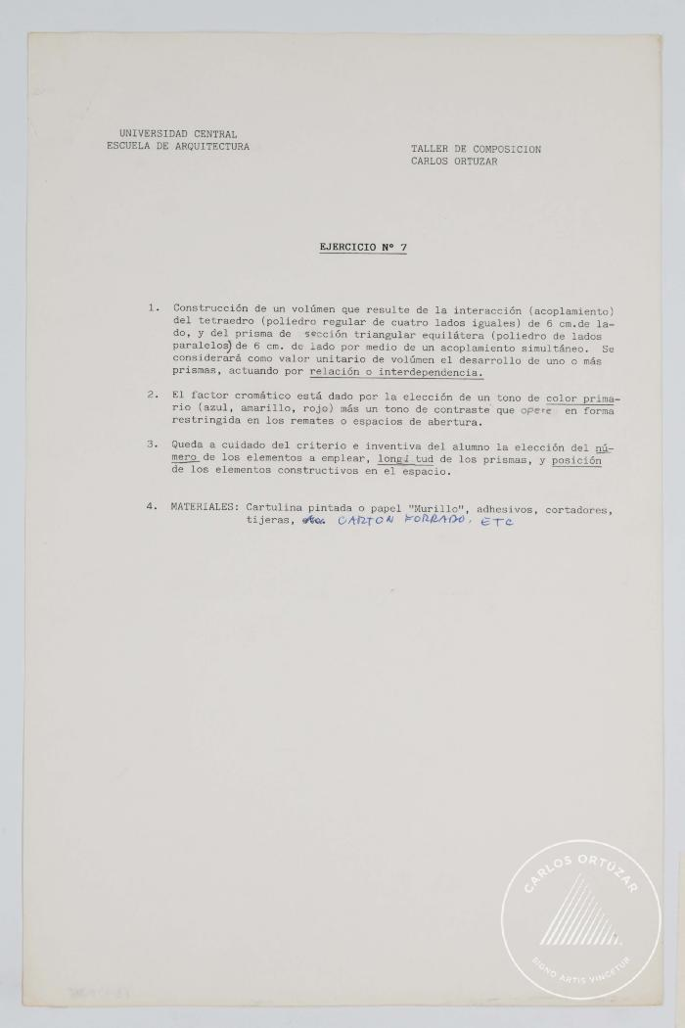
Taller de composición. Ejercicio nº 7 (3-10016)

Slide 36
Taller de composición. Tema final común (3-10017)

Slide 37
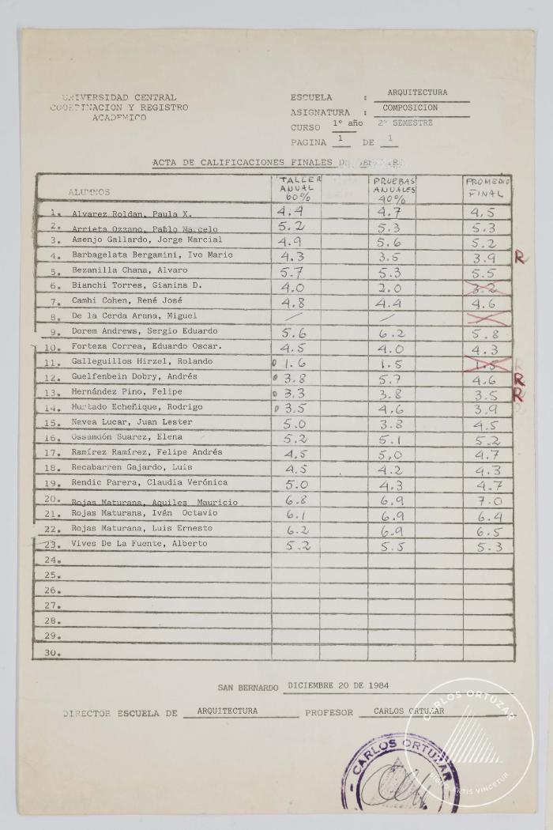
Acta de calificaciones finales de semestre (3-10018)

Slide 38
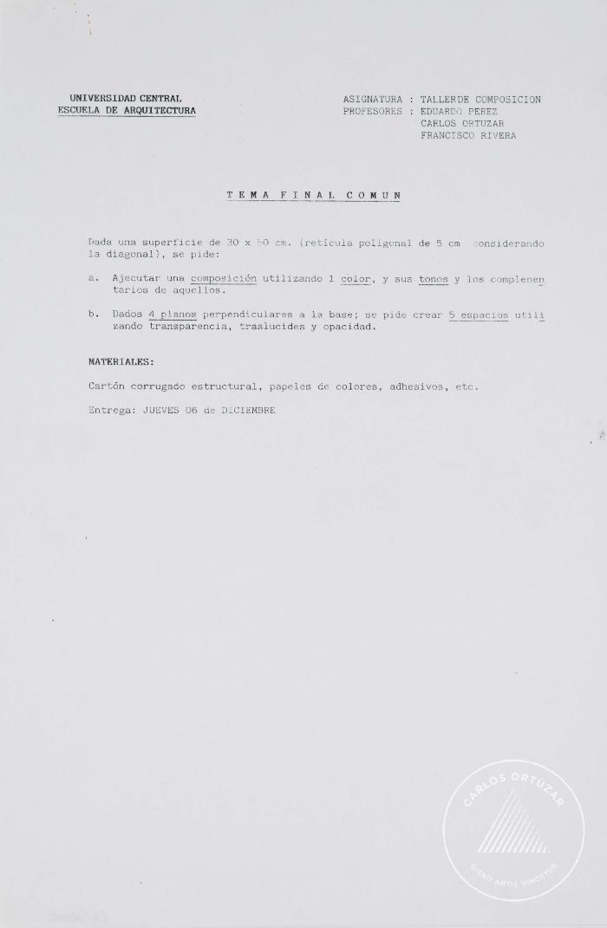
Tema final común (3-10023)

Slide 39
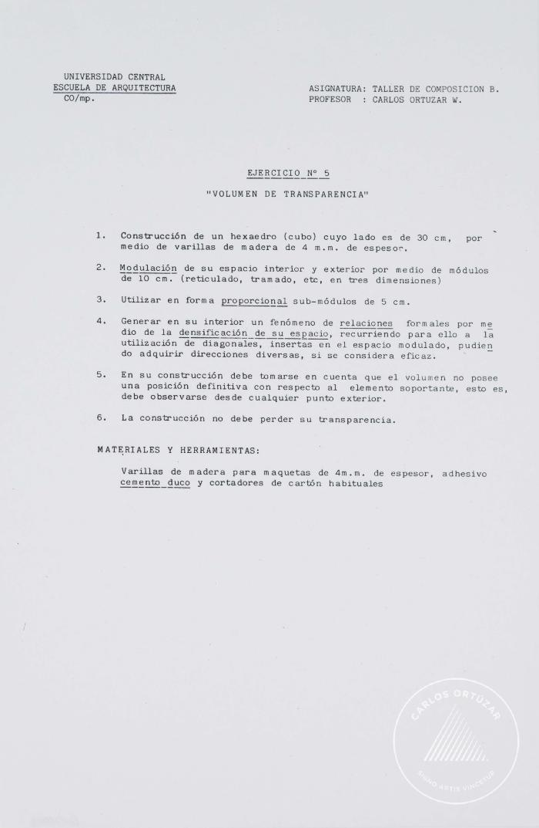
Taller de composición. Ejercicio nº 5 "Volumen de transparencia" (3-10024)

Slide 40
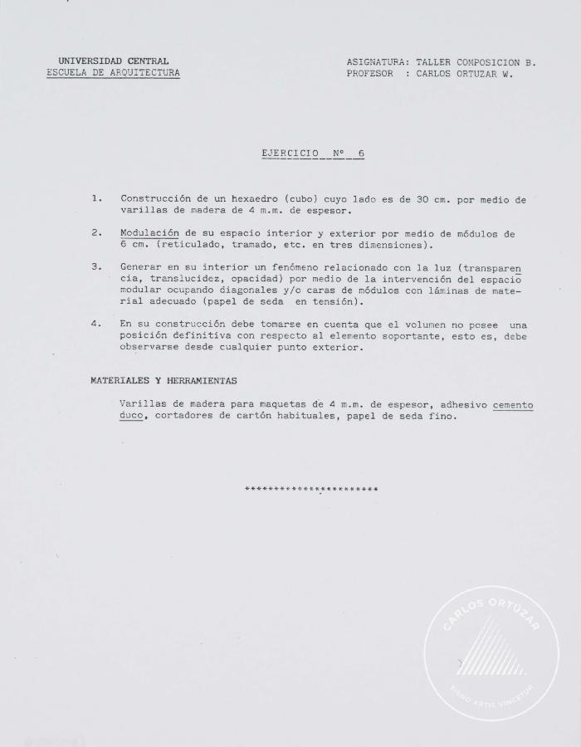
Taller de composición. Ejercicio nº 6 (3-10025)

Slide 41
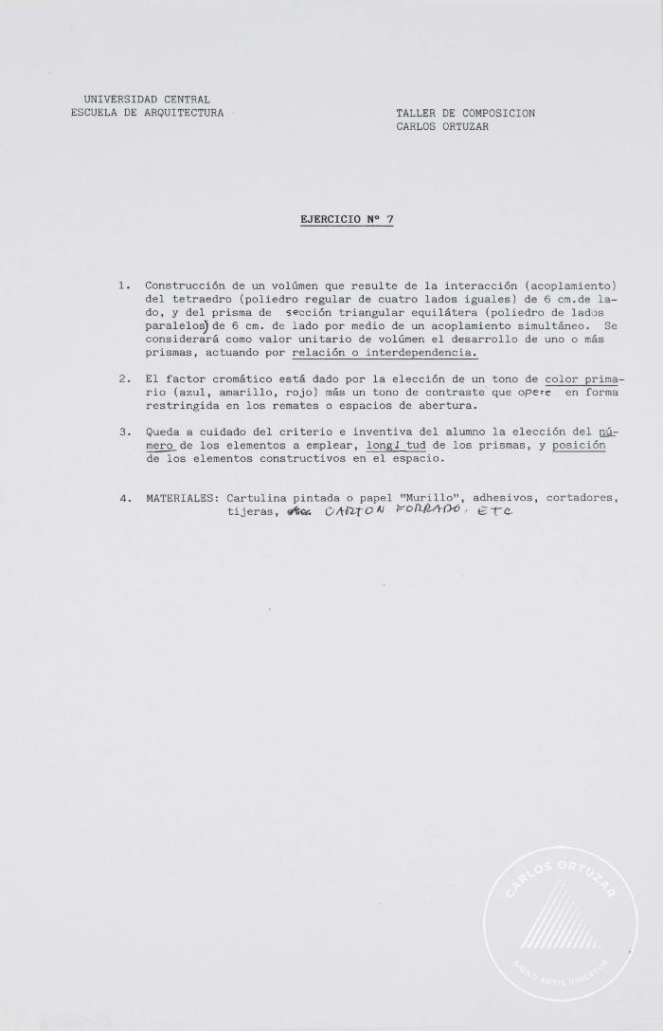
Taller de composición. Ejercicio nº 7 (3-10026)

Slide 42
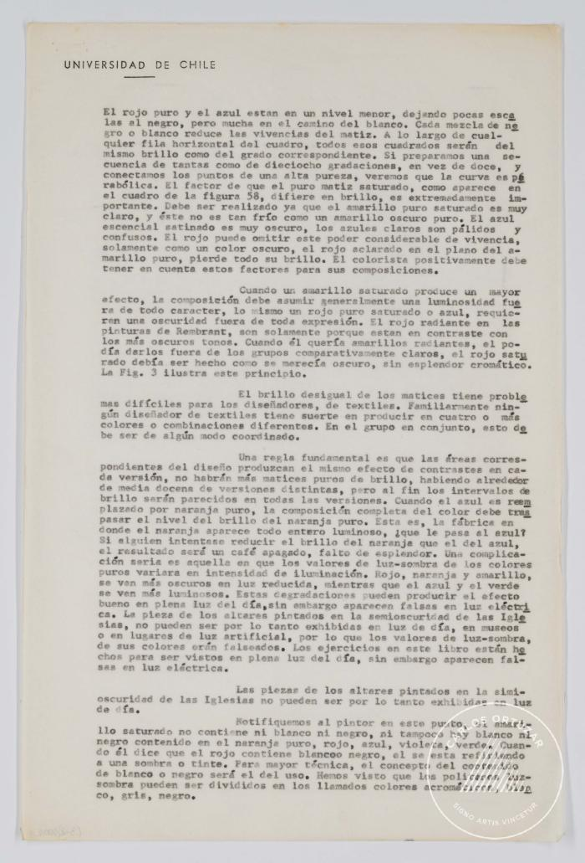
Transcripción o traducción de parte del libro El arte del color de Johannes Itten (3-20001)

Slide 43
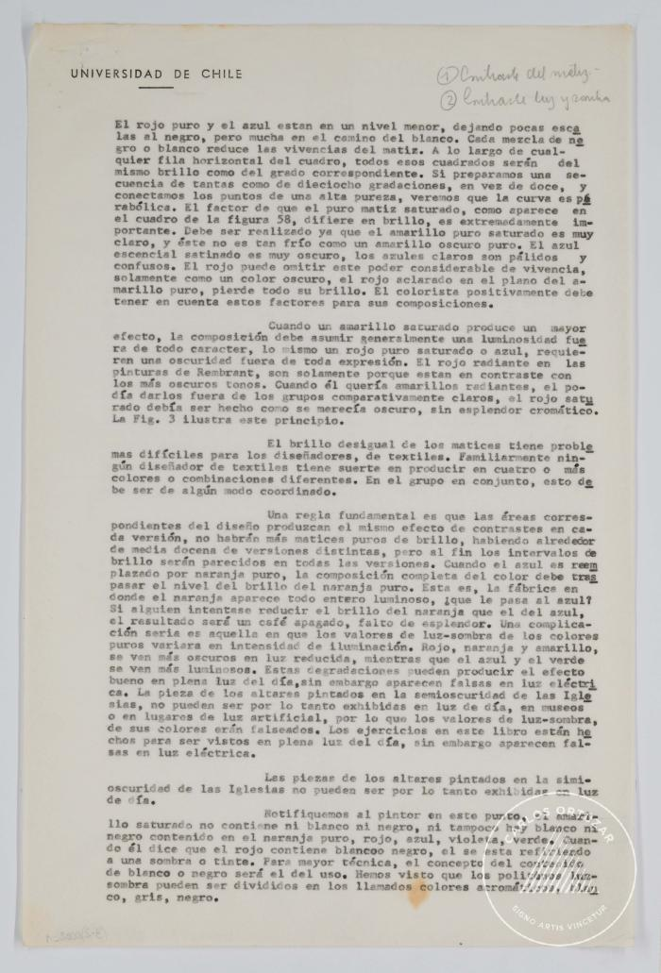
Transcripción o traducción de partes del libro El arte del Color de Johannes Itten (3-20002)

Slide 44
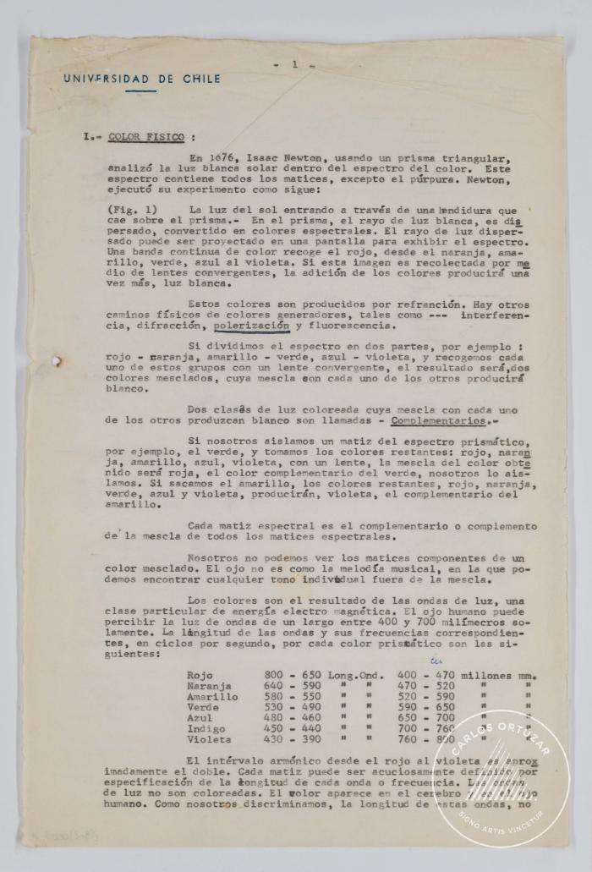
Transcripción o traducción de partes del libro el Arte del Color de Johannes Itten (3-20003)

Slide 45
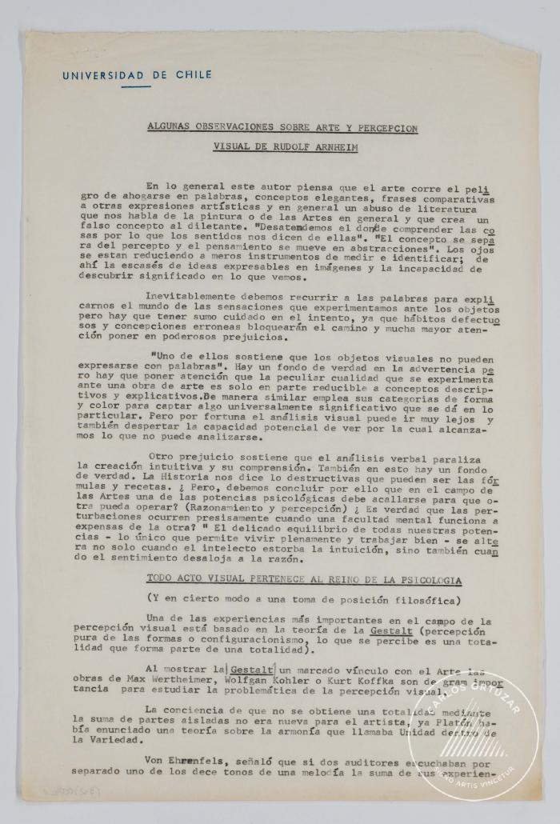
Algunas observaciones sobre arte y percepción visual de Rudolf Arnheim (3-20004)

Slide 46
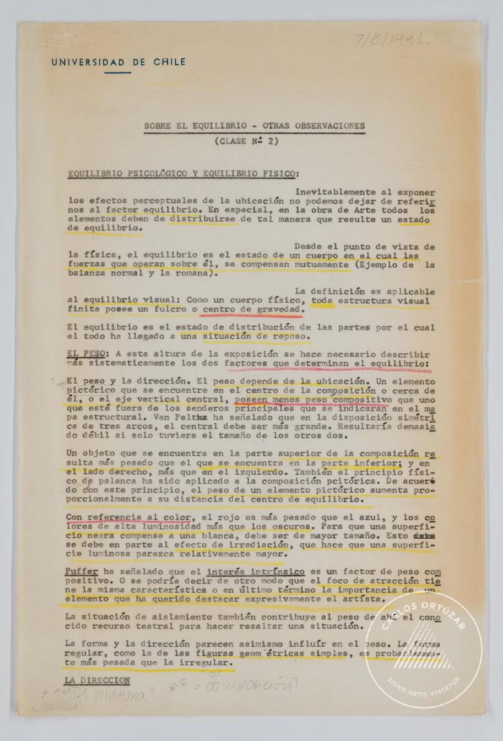
Sobre el equilibrio. Otras consideraciones (Clase nª2) (3-20005)

Slide 47
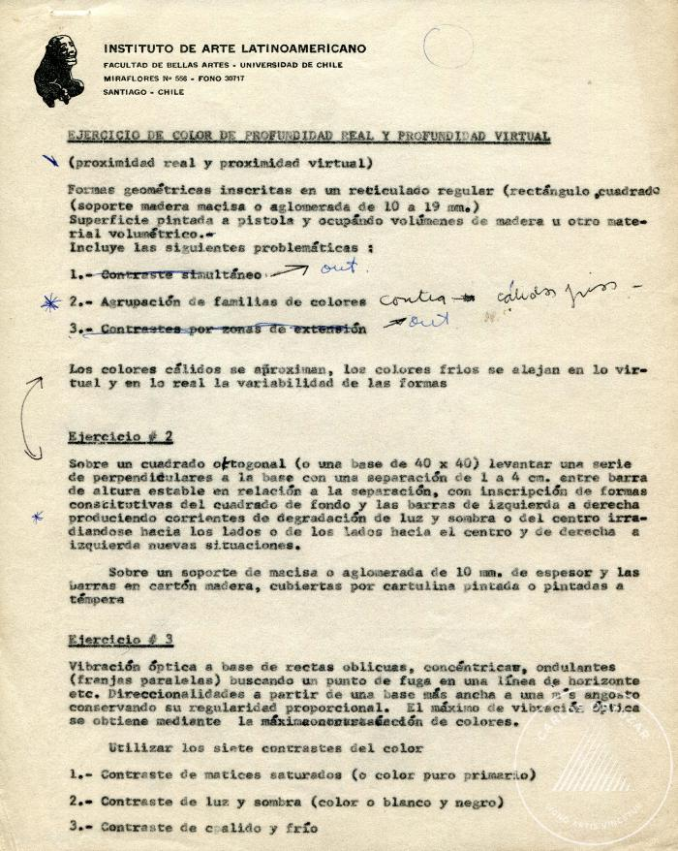
Ejercicio de color de profundidad real y profundidad virtual (3-30001)

Slide 48
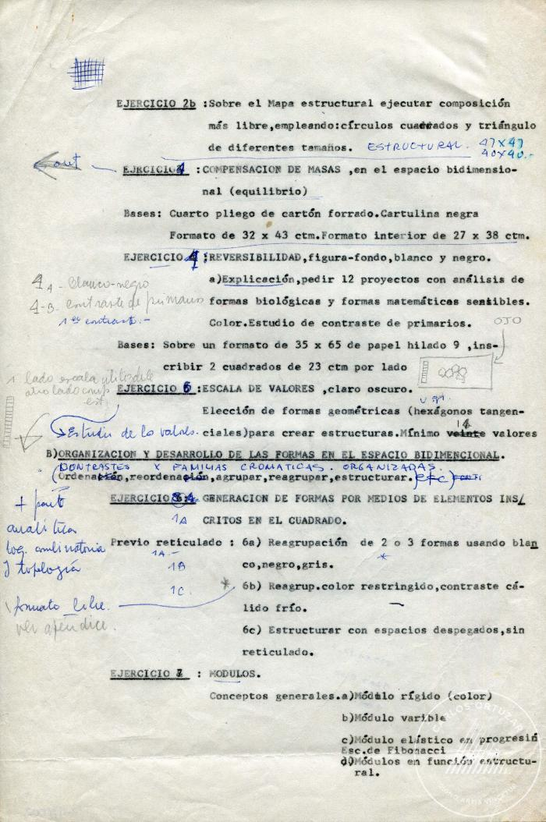
Ejercicios de composición (3-30002)

Slide 49
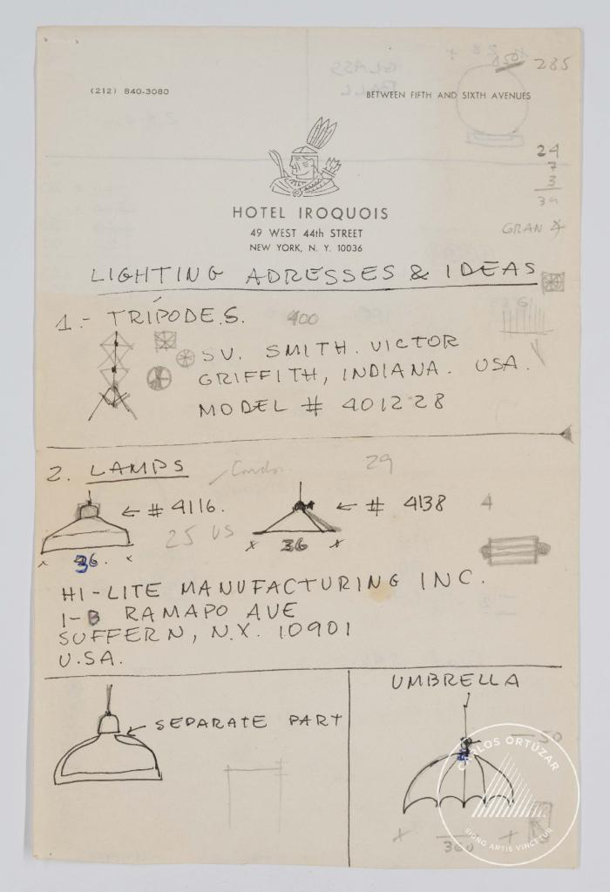
Lighting adresses & ideas (4-10001)

Slide 50
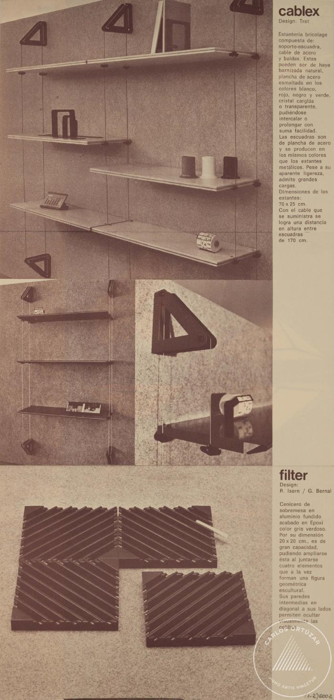
Desplegable de diseños (4-20002)

Slide 51
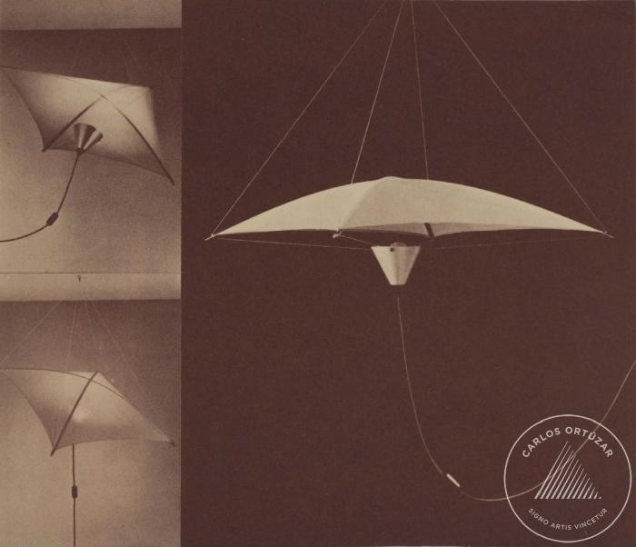
Recorte de folleto de diseño (4-20003)

Slide 52
Recorte de folleto de lamparas de diseño (4-20004)

Slide 53
Catálogo Rosalux. Iluminación (4-20005)

Slide 54
Recorte de prensa de Mural Banco de Concepción (5-10001)

Slide 55
Brillante inauguración del Salón Sur (5-10002)

Slide 56
Brillante inauguración del Salón sur (Continuación) (5-10003)

Slide 57
Serenidad y placidez en el arte de Ortúzar. Gran premio Salón Sur (5-10004)

Slide 58
Significado II Salón Sur Nacional de Arte (5-10005)

Slide 59
El Arte debe difundirse en todas sus manifestaciones (5-10006)

Slide 60
II Salón Sur de Arte es tribuna de nuevos valores (5-10007)

Slide 61
Recorte de prensa sobre premio a Carlos Ortúzar (5-10008)

Slide 62
El arte debe difundirse en todas sus manifestaciones (5-10009)

Slide 63
Grabados de gran jerarquía en el II Salón Sur de Arte (5-10010)

Slide 64
4 chilenos en n.y (5-20001)

Slide 65
Premio Acero del Pacífico (5-20002)

Slide 66
Premio Acero del Pacífico (5-20002-c1)

Slide 67
Pintura Americana Contemporánea (5-20003)

Slide 68
preview... two chilean artist (5-20004)

Slide 69
preview... 7 chilean artist (5-20005)

Slide 70
Contemporary chielan art. By Artists Associated with the University of Chile (5-20006)

Slide 71
Tercera Bienal de escultura (5-20007)

Slide 72
Revista Ercilla (5-20008)

Slide 73
Young artists from around the world 1971 (5-20009)

Slide 74
Exposición de pintura al aire libre. Certamen Terracota (5-20010)

Slide 75
Primer Encuentro Arte-Industria 1980 (5-20011)

Slide 76
La escultura en el espacio urbano (5-20012)

Slide 77
Segundo encuentro arte/industria 1981 (5-20013)

Slide 78
Segundo Salón Sur Nacional de Arte, Pintura, Grabado (5-20014-c1)

Slide 79
Revista Mundo (5-20015-c1)

Slide 80
Carlos Ortuzar en su taller (6-10001)

Slide 81
Análisis de algunas obras cinéticas de Carlos Ortúzar. Giroscopio (6-10002)

Slide 82
Vista perpendicular de Escultura Cívica (6-10003)

Slide 83
List of photographies (6-20001)

Slide 84
Memoria explicativa (6-20003)

Slide 85
Cintac. Multiple. Sculpture. Material necesario para una escultura (6-20004)

Slide 86
Contrato de arrendamiento de servicios materiales (6-30001)

Slide 87
Comprobante del artista (6-30002)

Slide 88
Comprobante del artista (6-30003)

Slide 89
Boleta de servicios (6-30004)

Slide 90
Boleta de servicios (6-30005)

Slide 91
Comprobante de egreso (6-30006)

